Slide 1
Comunicación CAN y LIN
CLASE 9 DE 12 · MÓDULO 3: REPARA ENTRADAS, SALIDAS Y REDES
Diagnosticas una computadora "sin comunicación" midiendo la red con multímetro y osciloscopio, y reparas el transceptor si es necesario.
Notes:
Bienvenida a la Clase 9: Comunicación CAN y LIN.
Promesa: Diagnosticas una computadora "sin comunicación" midiendo la red con multímetro y osciloscopio, y reparas el transceptor si es necesario.
Módulo 3: Repara entradas, salidas y redes. Reparas etapas de sensores, drivers de potencia y comunicación CAN/LIN.

Slide 2
Objetivos y agenda de la clase
Al terminar podrás:
Agenda · 90 minutos
Describir las redes CAN y LIN usadas por Chrysler y Nissan y su relación con el DLC.
1
0–10′
Repaso y caso: PCM que no comunica con el escáner
10–30′
Redes del vehículo y física del bus CAN
Medir la terminación y los niveles del bus CAN con multímetro y osciloscopio.
2
30–50′
Mediciones: 60 Ω, niveles y formas de onda
Identificar fallas de red por su forma de onda: cortos, circuitos abiertos y transceptor dañado.
50–65′
LIN, protocolos antiguos y Secure Gateway
3
65–85′
Ejercicio en vivo: falla de red simulada y transceptor
Probar y reemplazar transceptores CAN y LIN en banco.
4
85–90′
Repaso, tarea y cierre
Notes:
Objetivos:
1. Describir las redes CAN y LIN usadas por Chrysler y Nissan y su relación con el DLC.
2. Medir la terminación y los niveles del bus CAN con multímetro y osciloscopio.
3. Identificar fallas de red por su forma de onda: cortos, circuitos abiertos y transceptor dañado.
4. Probar y reemplazar transceptores CAN y LIN en banco.
Agenda:
10 min · Repaso y caso: PCM que no comunica con el escáner
20 min · Redes del vehículo y física del bus CAN
20 min · Mediciones: 60 Ω, niveles y formas de onda
15 min · LIN, protocolos antiguos y Secure Gateway
20 min · Ejercicio en vivo: falla de red simulada y transceptor
5 min · Repaso, tarea y cierre

Slide 3


Las redes del vehículo: quién habla con quién
Idea clave: La PCM/ECM conversa por CAN de alta velocidad; otras redes conectan módulos de carrocería y sensores.
CAN de alta velocidad (≈ 500 kbit/s): motor, transmisión, frenos (Chrysler la llama CAN-C).
Redes de carrocería o interior en Chrysler (CAN-B/CAN-IHS) según año; verificar en diagrama.
LIN: un cable para módulos sencillos (alternador inteligente, sensores, interruptores).
Desde 2018, en FCA el Secure Gateway separa el DLC de las redes internas.
Espacio para imagen
Diagrama de topología: PCM, TCM, ABS, BCM e instrumentos en CAN; alternador y sensor en LIN; DLC y gateway.
Notes:
IDEA CLAVE: La PCM/ECM conversa por CAN de alta velocidad; otras redes conectan módulos de carrocería y sensores.
EXPLICACIÓN:
Un vehículo moderno tiene varias redes. La de alta velocidad conecta los módulos del tren motriz y de seguridad; Chrysler la identifica como CAN-C y, según el año, tiene redes adicionales de carrocería o interior (CAN-B o CAN-IHS). Nissan también usa CAN de alta velocidad para motor, transmisión y frenos. Las redes LIN son de un solo cable y comunican a un módulo "maestro" con dispositivos sencillos, como alternadores inteligentes, sensores de lluvia o interruptores.
El escáner se conecta a estas redes por el DLC, normalmente en los pines 6 y 14 para CAN. En la mayoría de los vehículos FCA de 2018 en adelante, un módulo Secure Gateway separa el DLC de las redes internas: la lectura funciona, pero ciertas funciones requieren autorización. Antes de medir, siempre se consulta el diagrama de red del vehículo: indica qué módulos hay, por dónde pasa cada red y dónde están las resistencias de terminación.
DILO ASÍ: Las redes son como las calles de una ciudad: la avenida rápida (CAN de alta velocidad) y las calles de barrio (LIN).
IMAGEN SUGERIDA: Diagrama de topología: PCM, TCM, ABS, BCM e instrumentos en CAN; alternador y sensor en LIN; DLC y gateway.
FUENTES: OBDtester · Conector OBD-II SAE J1962 (pinout) https://obdtester.com/obd2_connector | ALLDATA · FCA Secure Gateway (2018 y posteriores; AutoAuth) https://www.alldata.com/mx/en/support/diagnostics/article/fca-secure-gateway

Slide 4

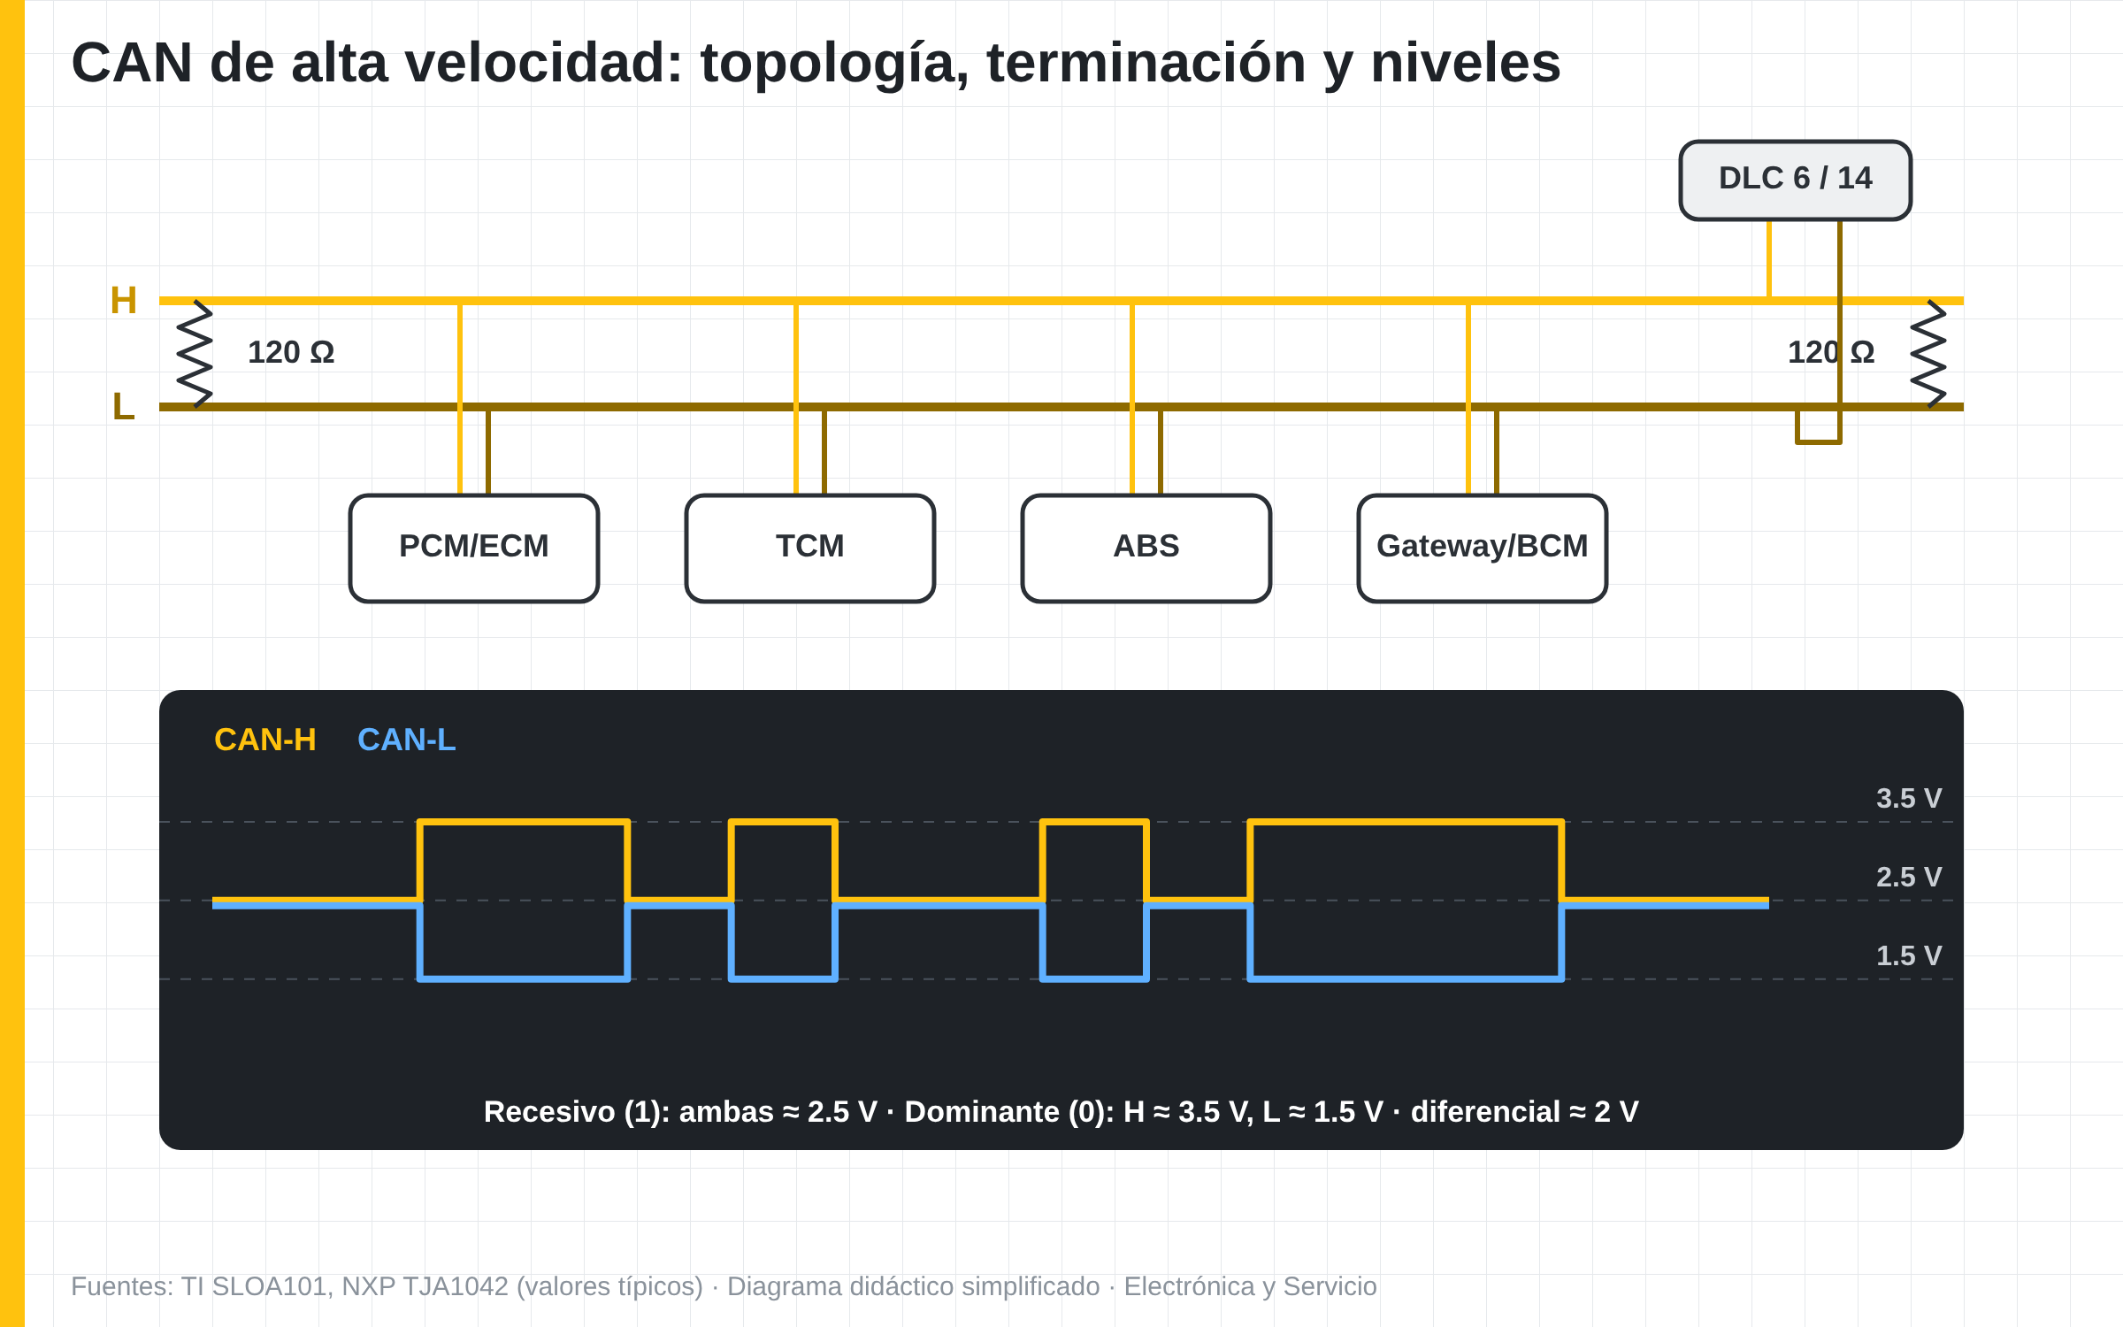
CAN de alta velocidad: niveles y terminación
Idea clave: En reposo ambas líneas están en ≈ 2.5 V; en dominante CAN-H sube a ≈ 3.5 V y CAN-L baja a ≈ 1.5 V.
Recesivo (reposo, "1"): CAN-H ≈ CAN-L ≈ 2.5 V; diferencia ≈ 0 V.
Dominante ("0"): CAN-H ≈ 3.5–3.6 V y CAN-L ≈ 1.4–1.5 V; diferencia ≈ 2 V.
Dos resistencias de 120 Ω en los extremos del bus: en paralelo ≈ 60 Ω.
El dominante siempre gana: así se resuelve quién habla cuando dos módulos transmiten.
Diagrama del curso · CAN de alta velocidad: niveles y terminación
Notes:
IDEA CLAVE: En reposo ambas líneas están en ≈ 2.5 V; en dominante CAN-H sube a ≈ 3.5 V y CAN-L baja a ≈ 1.5 V.
EXPLICACIÓN:
El bus CAN usa dos cables trenzados y transmite por diferencia de voltaje entre ellos. En el estado recesivo, que representa un "1" lógico y es el estado de reposo, ambos cables están en alrededor de 2.5 V y la diferencia es prácticamente cero. En el estado dominante, que representa un "0", el transceptor sube CAN-H a unos 3.5 V y baja CAN-L a unos 1.5 V, creando una diferencia de unos 2 V. Un bit dominante siempre gana sobre uno recesivo, y así se resuelven las colisiones.
En cada extremo del bus hay una resistencia de terminación de 120 Ω, que puede estar dentro de un módulo o en el arnés. Las dos en paralelo dan unos 60 Ω entre CAN-H y CAN-L. Esta terminación evita reflexiones de la señal. Los valores de esta clase provienen de las notas de aplicación de Texas Instruments y de las hojas de datos de transceptores NXP.
DILO ASÍ: CAN es como dos personas que jalan una cuerda en sentidos contrarios: el mensaje está en la diferencia, no en cada una.
IMAGEN SUGERIDA: Captura de osciloscopio de dos canales: CAN-H y CAN-L espejeados alrededor de 2.5 V.
FUENTES: Texas Instruments · SLOA101B "Introduction to the Controller Area Network (CAN)" https://ti.com/lit/SLOA101 | NXP · Hoja de datos TJA1042 (transceptor CAN de alta velocidad) https://www.nxp.com/docs/en/data-sheet/TJA1042.pdf

Slide 5

Mediciones con multímetro: 60 Ω y 2.5 V
Idea clave: Dos mediciones rápidas en el DLC ubican la mayoría de las fallas de red antes de usar osciloscopio.
01
02
Batería desconectada: resistencia 6–14 ≈ 60 Ω (correcto); ≈ 120 Ω falta una terminación.
Resistencia muy baja (< 50 Ω) o 0 Ω: corto entre líneas o módulo dañado.
Espacio para imagen
Multímetro en el DLC midiendo 60.4 Ω entre los pines 6 y 14 con batería desconectada.
03
04
Llave abierta: CAN-H ≈ 2.5–3 V y CAN-L ≈ 2–2.5 V a tierra con multímetro (promedio).
Una línea en 0 V o en 12 V: corto a tierra o a batería.
Notes:
IDEA CLAVE: Dos mediciones rápidas en el DLC ubican la mayoría de las fallas de red antes de usar osciloscopio.
EXPLICACIÓN:
Con la batería desconectada, la resistencia entre los pines 6 y 14 del DLC dice mucho. Unos 60 Ω indican que ambas terminaciones están presentes; unos 120 Ω indican que falta una, por un módulo desconectado o un cable abierto; valores muy bajos o cero indican corto entre las líneas o un módulo con el transceptor dañado. Se desconectan módulos uno a uno para encontrar al responsable.
Con la llave abierta y el bus activo, el multímetro mide el promedio de cada línea contra tierra: CAN-H un poco arriba de 2.5 V y CAN-L un poco abajo. Una línea en cero indica corto a tierra; una línea en voltaje de batería, corto a positivo. Estas mediciones no muestran los mensajes, pero en dos minutos separan problemas de cableado de problemas de un módulo.
DILO ASÍ: Con dos números —60 Ω y 2.5 V— ya sabes si la carretera está cortada o si el problema es un vehículo descompuesto.
IMAGEN SUGERIDA: Multímetro en el DLC midiendo 60.4 Ω entre los pines 6 y 14 con batería desconectada.
FUENTES: OBDtester · Conector OBD-II SAE J1962 (pinout) https://obdtester.com/obd2_connector

Slide 6

Osciloscopio: forma de onda correcta y fallas
Idea clave: La forma de onda de CAN-H y CAN-L muestra cortos, abiertos, falta de terminación y transceptores débiles.
Correcta: CAN-H y CAN-L espejeadas, flancos limpios, niveles 2.5/3.5/1.5 V.
Una línea fija en 0 V o 12 V: corto a tierra o a batería en esa línea.
Flancos redondeados o "escalones": falta terminación o transceptor débil.
Ruido o niveles desplazados: problema de tierra de algún módulo.
Espacio para imagen
Cuatro capturas comparadas: CAN correcto, CAN-L en corto a tierra, sin terminación y transceptor débil.
Notes:
IDEA CLAVE: La forma de onda de CAN-H y CAN-L muestra cortos, abiertos, falta de terminación y transceptores débiles.
EXPLICACIÓN:
Con el osciloscopio de dos canales, uno en CAN-H y otro en CAN-L, referidos a tierra, se observa la red real. La forma de onda correcta muestra las dos líneas espejeadas alrededor de 2.5 V, con CAN-H subiendo y CAN-L bajando en cada bit dominante. Con osciloscopios como el Hantek 6074BE o el FNIRSI 2C53P se usan bases de tiempo de microsegundos para ver los bits.
Cada falla deja una huella: una línea fija en cero o en batería indica un corto en esa línea; flancos redondeados o con escalones apuntan a falta de terminación; un nivel dominante más bajo en ciertos mensajes indica que el transceptor de un módulo está débil; niveles desplazados o ruido indican un problema de tierra de algún módulo. Desconectando módulos uno a uno mientras se observa la forma de onda se identifica al responsable.
DILO ASÍ: El osciloscopio en la red es como escuchar la conversación: no sólo sabes si hay ruido, sabes quién lo hace.
IMAGEN SUGERIDA: Cuatro capturas comparadas: CAN correcto, CAN-L en corto a tierra, sin terminación y transceptor débil.
FUENTES: Texas Instruments · SLOA101B "Introduction to the Controller Area Network (CAN)" https://ti.com/lit/SLOA101

Slide 7

El transceptor CAN: identificación y pruebas
Idea clave: El transceptor necesita 5 V, tierra y modo activo; si los tiene y no transmite, está dañado.
Encapsulado de 8 terminales cerca del conector: TXD, RXD, VCC, GND, CAN-H, CAN-L, modo/STB.
Verifica VCC (5 V), tierra y la terminal de modo (standby desactivado).
Con osciloscopio: actividad en TXD del micro y respuesta en CAN-H/CAN-L.
Modo diodo en CAN-H/CAN-L contra tierra: compara con un transceptor sano.
Espacio para imagen
Transceptor CAN SO-8 con sus 8 terminales rotuladas y puntas de osciloscopio en TXD y CAN-H.
Notes:
IDEA CLAVE: El transceptor necesita 5 V, tierra y modo activo; si los tiene y no transmite, está dañado.
EXPLICACIÓN:
El transceptor CAN tiene ocho terminales: TXD y RXD hacia el micro, alimentación de 5 V y tierra, CAN-H y CAN-L hacia el bus, y una terminal de modo o standby que lo activa. Primero se verifican sus condiciones de trabajo con la computadora en banco: 5 V en VCC, tierra correcta y la terminal de modo en el estado activo. Un transceptor en standby no transmite aunque esté sano.
Con el osciloscopio se observa si el micro envía datos por TXD y si el transceptor los convierte en señal diferencial en CAN-H y CAN-L. Si hay datos en TXD y el bus no responde, el transceptor está dañado. En modo diodo se comparan las terminales CAN-H y CAN-L contra tierra con las de un transceptor sano. Los transceptores tienen protecciones, como el tiempo máximo de dominante, pero los cortos a batería y las descargas los dañan.
DILO ASÍ: Si el locutor habla al micrófono (TXD) y no sale nada por las bocinas (CAN-H/CAN-L), el problema es el micrófono.
IMAGEN SUGERIDA: Transceptor CAN SO-8 con sus 8 terminales rotuladas y puntas de osciloscopio en TXD y CAN-H.
FUENTES: NXP · Hoja de datos TJA1042 (transceptor CAN de alta velocidad) https://www.nxp.com/docs/en/data-sheet/TJA1042.pdf

Slide 8

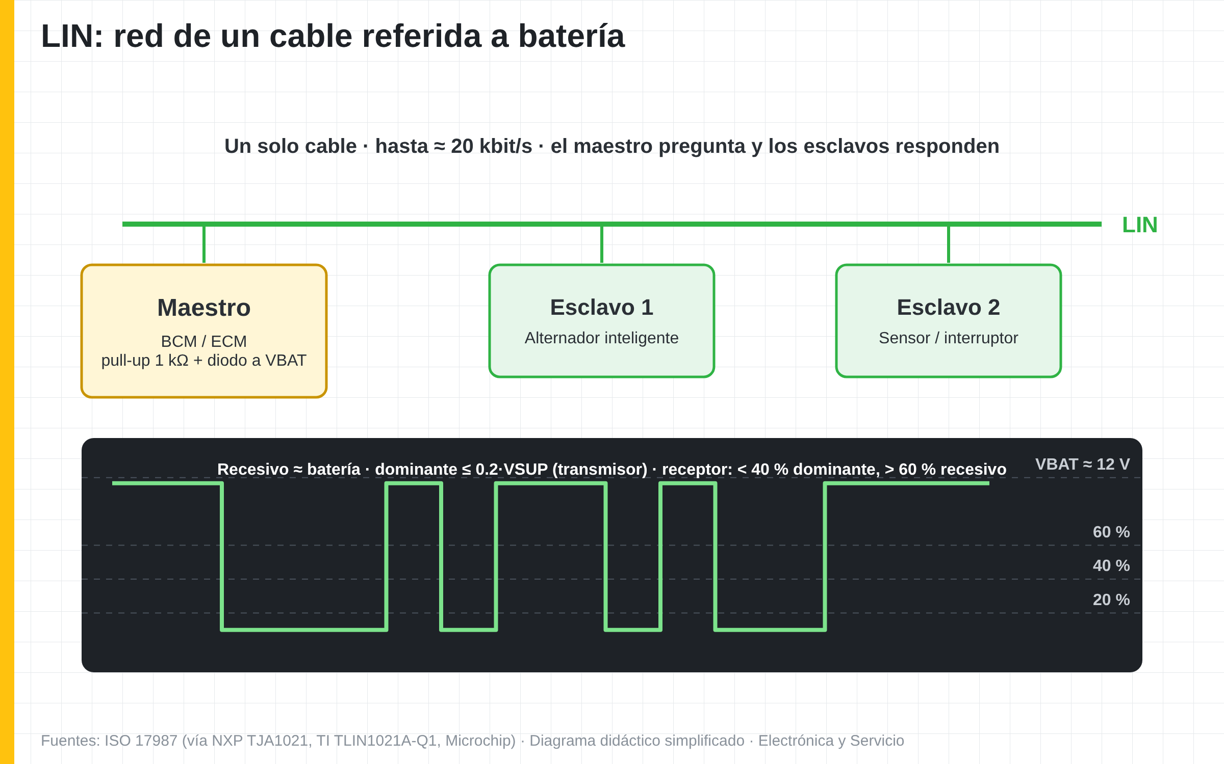
LIN: un cable referido a batería
Idea clave: LIN reposa cerca del voltaje de batería y baja a menos del 20 % al transmitir; es lento y de un solo cable.
01
02
Recesivo ≈ voltaje de batería; dominante ≤ 0.2·VSUP (transmisor).
Receptor: dominante < 40 % y recesivo > 60 % de VSUP.
03
04
Velocidad baja (hasta ≈ 20 kbit/s); un maestro y varios esclavos.
Transceptor típico: TJA1021; se prueba igual que CAN: alimentación, modo, TXD/RXD.
Diagrama del curso · LIN: un cable referido a batería
Notes:
IDEA CLAVE: LIN reposa cerca del voltaje de batería y baja a menos del 20 % al transmitir; es lento y de un solo cable.
EXPLICACIÓN:
LIN es una red de un solo cable, normalmente referida al voltaje de batería, con un módulo maestro que pregunta y varios esclavos que responden. En reposo (recesivo) la línea está cerca del voltaje de batería; cuando un módulo transmite un dominante, el transceptor la baja a menos del 20 % del voltaje de alimentación. El receptor decide con umbrales: abajo de 40 % es dominante y arriba de 60 % es recesivo, según la documentación de Texas Instruments y Microchip.
Su velocidad es baja, del orden de hasta 20 kbit/s, por lo que en el osciloscopio se ve con bases de tiempo de cientos de microsegundos. Una línea LIN en cero indica corto a tierra; una línea sin pulsos, que el maestro no está preguntando. El transceptor LIN (por ejemplo, el TJA1021) se prueba igual que el de CAN: alimentación, modo de trabajo y conversión entre TXD/RXD y la línea.
DILO ASÍ: LIN es el interfón del edificio: un solo cable, pocos mensajes y el conserje (maestro) es el que pregunta.
IMAGEN SUGERIDA: Captura de osciloscopio de LIN con niveles de 12 V y pulsos dominantes cerca de 1 V.
FUENTES: NXP · Hoja de datos TJA1021 (transceptor LIN, ISO 17987 / SAE J2602) https://www.nxp.com/docs/en/data-sheet/TJA1021.pdf | Microchip · "Bus Voltages and Levels" (LIN: recesivo > 60 %, dominante < 40 % de VSUP) https://onlinedocs.microchip.com/oxy/GUID-FA73463A-EB90-493D-A558-196E2EA36553-en-US-1/GUID-08DAFCAB-235F-40D0-95EF-37C1EF0FD266.html | Texas Instruments · TLIN1021A-Q1 (niveles de salida LIN 0.2/0.8 VSUP) https://www.ti.com/product/TLIN1021A-Q1

Slide 9

Protocolos antiguos y Secure Gateway de FCA
Idea clave: Chrysler de los 2000 usa J1850 PCI y SCI; los FCA 2018+ requieren registro para borrar códigos y pruebas.
J1850 PCI (Chrysler): un cable, pin 2 del DLC; pulsos de ≈ 7 V en actividad.
SCI y línea K: protocolos seriales de diagnóstico en modelos anteriores.
Secure Gateway (FCA 2018+): lectura libre; borrar DTC y pruebas activas con AutoAuth.
Registra tu escáner en AutoAuth si el fabricante del escáner lo soporta.
Espacio para imagen
Pantalla de escáner con mensaje de acceso restringido por Secure Gateway y la opción de inicio de sesión AutoAuth.
Notes:
IDEA CLAVE: Chrysler de los 2000 usa J1850 PCI y SCI; los FCA 2018+ requieren registro para borrar códigos y pruebas.
EXPLICACIÓN:
En los Chrysler, Dodge y Jeep de finales de los noventa y los dos mil, todavía muy presentes en México, la red de módulos es J1850 PCI: un solo cable que aparece en el pin 2 del DLC, con pulsos de alrededor de 7 V cuando hay actividad. Para diagnóstico de la PCM también se usaron protocolos seriales como SCI; Nissan usó línea K y su protocolo propio en modelos anteriores. El escáner debe configurarse con el protocolo correcto.
En el otro extremo, la mayoría de los vehículos FCA 2018 y posteriores tienen un Secure Gateway: el escáner puede leer códigos y datos, pero para borrar códigos, hacer pruebas activas o algunas funciones especiales necesita estar registrado en AutoAuth, un servicio de pago anual. Varios fabricantes de escáneres, entre ellos Autel, tienen herramientas aprobadas. Conviene confirmar la compatibilidad de su equipo y registrarlo antes de necesitarlo.
DILO ASÍ: El Secure Gateway es la caseta de vigilancia: puedes ver desde afuera, pero para entrar necesitas gafete.
IMAGEN SUGERIDA: Pantalla de escáner con mensaje de acceso restringido por Secure Gateway y la opción de inicio de sesión AutoAuth.
FUENTES: ALLDATA · FCA Secure Gateway (2018 y posteriores; AutoAuth) https://www.alldata.com/mx/en/support/diagnostics/article/fca-secure-gateway | Repairer Driven News · CIC explica el SGW de FCA (2020) https://www.repairerdrivennews.com/2020/01/20/cic-emerging-tech-head-explains-fca-sgw-says-other-oem-firewalls-coming/

Slide 10

Diagnóstico completo de "no comunica"
Idea clave: Sigue el orden: DLC, red, alimentación y tierra de la computadora, transceptor y por último el micro.
1) DLC: pin 16, tierras 4 y 5, resistencia 6–14 y protocolo correcto en el escáner.
2) ¿Otros módulos comunican? Si sí, el problema es local a la computadora o su ramal.
3) Alimentación, ignición y tierras de la computadora con caída de voltaje.
4) En banco: consumo, 5 V del transceptor, modo, TXD/RXD; al final, micro (reloj y reset).
Espacio para imagen
Diagrama de flujo de "no comunica" con 4 bloques en semáforo y las mediciones de cada paso.
Notes:
IDEA CLAVE: Sigue el orden: DLC, red, alimentación y tierra de la computadora, transceptor y por último el micro.
EXPLICACIÓN:
La falta de comunicación tiene un orden de diagnóstico que evita condenar computadoras sanas. Primero el DLC: batería en el pin 16, tierras en 4 y 5, resistencia entre 6 y 14, y que el escáner esté configurado para el vehículo y protocolo correctos. Después se pregunta si otros módulos comunican: si ninguno lo hace, el problema está en la red o en el gateway; si los demás sí, el problema está en la computadora o en su ramal de red.
Luego se verifican alimentación, ignición y tierras de la computadora con caída de voltaje, y su ramal de red hasta el conector. Si todo está bien, la computadora va al banco: consumo, alimentación de 5 V del transceptor, terminal de modo y actividad en TXD y RXD. Sólo al final se sospecha del microcontrolador, revisando su alimentación, reloj y reset. Este orden es el árbol de diagnóstico del lead magnet del curso.
DILO ASÍ: Antes de decir que el teléfono está descompuesto, revisa que esté conectado, que tenga línea y que marques el número correcto.
IMAGEN SUGERIDA: Diagrama de flujo de "no comunica" con 4 bloques en semáforo y las mediciones de cada paso.

Slide 11

Reparar y validar el transceptor en banco
Idea clave: Reemplaza el transceptor con el mismo número de parte y valida con escáner y osciloscopio en banco y vehículo.
01
02
Mismo número de parte o equivalente con igual pinout, nivel lógico y modo de standby.
Revisa también el filtro de modo común y las protecciones del bus si existen.
Espacio para imagen
Antes y después en el osciloscopio: CAN-H plano por transceptor dañado y forma de onda correcta tras el reemplazo.
03
04
Valida: comunicación estable en banco 30 min y forma de onda limpia.
En el vehículo: escaneo completo de módulos y sin códigos U nuevos.
Notes:
IDEA CLAVE: Reemplaza el transceptor con el mismo número de parte y valida con escáner y osciloscopio en banco y vehículo.
EXPLICACIÓN:
El reemplazo del transceptor se hace con el mismo número de parte siempre que sea posible. Si se usa un equivalente, debe coincidir en asignación de terminales, nivel lógico de TXD/RXD (5 V o 3.3 V), función de la terminal de modo o standby y velocidad soportada. Además se revisan los componentes que rodean al transceptor: el filtro de modo común (choke), los capacitores y los diodos de protección del bus, que también pueden dañarse con un corto a batería.
La validación en banco incluye comunicación estable durante al menos 30 minutos y una forma de onda limpia con niveles correctos. En el vehículo se hace un escaneo completo de todos los módulos para confirmar que no aparecen códigos U nuevos y que la computadora responde a todas las funciones. Las capturas de antes y después se agregan a la orden de servicio como evidencia.
DILO ASÍ: Cambiar el transceptor es cambiar el radio: después hay que probar que se escucha bien en todo el camino.
IMAGEN SUGERIDA: Antes y después en el osciloscopio: CAN-H plano por transceptor dañado y forma de onda correcta tras el reemplazo.

Slide 12
Ejercicio en vivo: Falla de red simulada y transceptor
1
2
3
4
En el tablero de red, mide resistencia 6–14 con todo conectado y desconectando una terminación.
Provoca un corto de CAN-L a tierra con resistencia de 10 Ω y observa la forma de onda en el FNIRSI 2C53P.
En banco, mide VCC, modo, TXD y CAN-H del transceptor de una PCM sana y de una dañada.
Comunica con el Autel MX900 antes y después de reemplazar el transceptor y documenta las capturas.
Equipo del instructor: osciloscopios Hantek 6074BE y 6022BE, FNIRSI 2C53P y 1013D · escáneres Launch X431, CRT-511PRO y Autel MX900 · Sens-22 · multímetro y pinza amperimétrica
Notes:
Ejercicio en vivo: Falla de red simulada y transceptor
1. En el tablero de red, mide resistencia 6–14 con todo conectado y desconectando una terminación.
2. Provoca un corto de CAN-L a tierra con resistencia de 10 Ω y observa la forma de onda en el FNIRSI 2C53P.
3. En banco, mide VCC, modo, TXD y CAN-H del transceptor de una PCM sana y de una dañada.
4. Comunica con el Autel MX900 antes y después de reemplazar el transceptor y documenta las capturas.
Seguridad: fuente con límite de corriente, ESD y verificación de polaridad antes de energizar.

Slide 13


Tarea de la semana y errores comunes
Tarea de la semana
Errores comunes
Medir resistencia 6–14 y niveles CAN en 3 vehículos (uno Chrysler y uno Nissan si es posible).
Guardar capturas de CAN correcto de cada vehículo como referencia.
Identificar el transceptor CAN de 2 computadoras y descargar su hoja de datos.
Verificar si tu escáner es compatible con AutoAuth y cuál es el procedimiento de registro.
Condenar la computadora sin verificar que otros módulos comunican.
Medir resistencia CAN con la batería conectada.
Olvidar la terminal de modo/standby del transceptor al diagnosticar.
No considerar el Secure Gateway al intentar borrar códigos en FCA 2018+.
Notes:
Tarea:
1. Medir resistencia 6–14 y niveles CAN en 3 vehículos (uno Chrysler y uno Nissan si es posible).
2. Guardar capturas de CAN correcto de cada vehículo como referencia.
3. Identificar el transceptor CAN de 2 computadoras y descargar su hoja de datos.
4. Verificar si tu escáner es compatible con AutoAuth y cuál es el procedimiento de registro.
Errores comunes:
Condenar la computadora sin verificar que otros módulos comunican.
Medir resistencia CAN con la batería conectada.
Olvidar la terminal de modo/standby del transceptor al diagnosticar.
No considerar el Secure Gateway al intentar borrar códigos en FCA 2018+.

Slide 14
Repaso: ¿cuál es la respuesta correcta?
Con batería desconectada, ¿qué resistencia se espera entre los pines 6 y 14 del DLC en un bus CAN sano?
En estado dominante, ¿cómo están CAN-H y CAN-L aproximadamente?
A) 0 Ω
B) 1 MΩ
C) ≈ 60 Ω
D) ≈ 5 kΩ
A) CAN-H ≈ 3.5 V y CAN-L ≈ 1.5 V
B) Ambas en 0 V
C) Ambas en 12 V
D) CAN-H ≈ 1.5 V y CAN-L ≈ 3.5 V
¿En qué nivel reposa la línea LIN?
En un FCA 2018+, el escáner lee códigos pero no los borra. ¿Cuál es la causa más probable?
A) 0 V
B) 2.5 V
C) 5 V exactos
D) Cerca del voltaje de batería
A) PCM dañada
B) Secure Gateway sin autorización (AutoAuth)
C) Batería nueva
D) CAN sin terminación
Notes:
Respuestas:
1. Con batería desconectada, ¿qué resistencia se espera entre los pines 6 y 14 del DLC en un bus CAN sano? → C) ≈ 60 Ω
2. En estado dominante, ¿cómo están CAN-H y CAN-L aproximadamente? → A) CAN-H ≈ 3.5 V y CAN-L ≈ 1.5 V
3. ¿En qué nivel reposa la línea LIN? → D) Cerca del voltaje de batería
4. En un FCA 2018+, el escáner lee códigos pero no los borra. ¿Cuál es la causa más probable? → B) Secure Gateway sin autorización (AutoAuth)

Slide 15

Cierre
Una computadora que no comunica no siempre está dañada: hoy aprendiste a escuchar la red y encontrar dónde se cortó la conversación.
Próxima clase ·
Clase 10: Desensamble y reparación de tarjetas
Informes: Escribe ECU por WhatsApp al 55 5217 3484
Notes:
Frase de cierre: Una computadora que no comunica no siempre está dañada: hoy aprendiste a escuchar la red y encontrar dónde se cortó la conversación.
Recursos de la clase: Fichas técnicas: transceptor CAN y LIN (Bono 1); Tabla de DTC U de red (Bono 5); Capturas de referencia de CAN y LIN.

